Slide 1
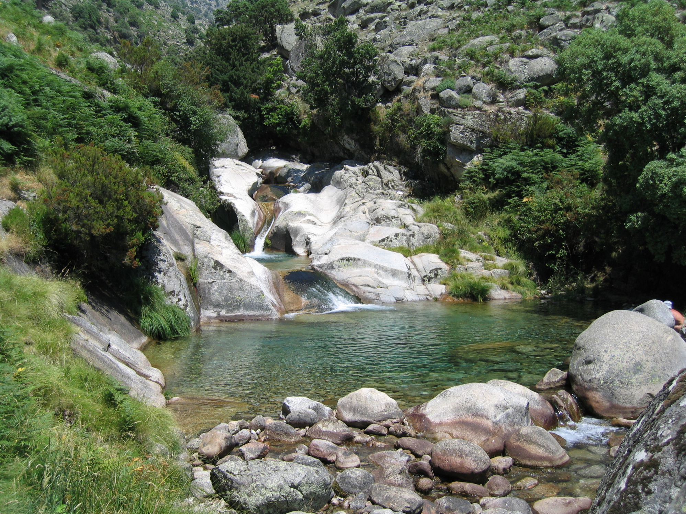
EXPERIENCIA EN LA IMPLANTACIÓN DE UN SISTEMA DE GESTIÓN DE DOSIS EN EL HOSPITAL DE MÉRIDA
José Manuel Ordiales
Servicio de Radiofísica
Hospital de Mérida

Slide 2
Situación regional
JARA ASISTENCIAL
Sistemas de Información del SES para el ámbito asistencial
Gestión Clínica Integrada a través de una estación de trabajo única
Cívitas
RRHH
CMBD
JARA ASISTENCIAL
(integración con otras aplicaciones)
Eco-Fin
Radiología
Laboratorio
Farmacia
A. Patológica
Dietética

Slide 3
Situación local
Área de Salud de Mérida:
2 radiofísicos
1 técnico RT (80%)
1 administrativo (apoyo)
1 ALE
1 TAC RT
3 TAC Radiodiagnóstico
3 Mamógrafos
1 Telemando
10 equipos radiología convencional (CR)
5 Arcos
1 Sala cardiología
2 Portátiles

Slide 4
Estrategia de implantación
INCONVENIENTES
Desconocimiento general de la potencial labor del radiofísico
Médicos
Equipo directivo
Sistemas de información local
Sistemas de información central
Gestión central
Formación muy dispar en Protección Radiológica
Integración en sistema de gestión clínica central
Economía

Slide 5
Estrategia de implantación
VENTAJAS
Grupo de cardiólogos con Serv. de PR
Formación Nivel 2
Red local en laboratorios de cateterismo cardiaco
Actividad investigadora
Sensibilidad ante el riesgo por exposición a radiaciones ionizantes

Slide 6
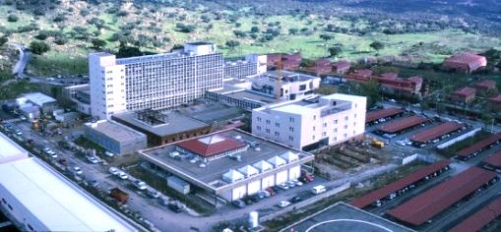
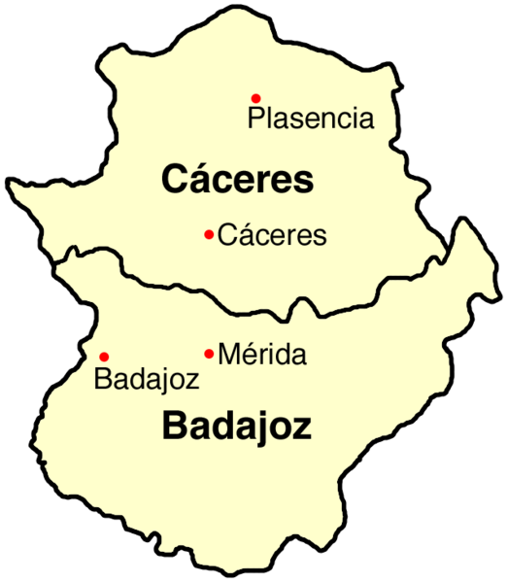
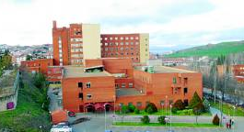
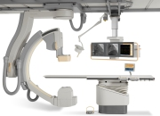
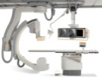
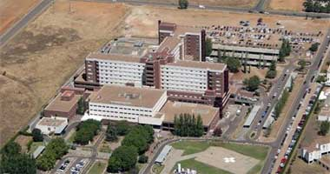
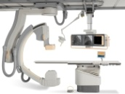
Estrategia de implantación
2 Servicios de Cardiología
Área de población ≈ 690.000 hab.
HME 5 Card + 3 DUE
Procedimientos anuales aprox. 1450
Hospital Virgen del Puerto de Plasencia
Hospital Universitario
San Pedro de Alcántara de Cáceres
Hospital Universitario Infanta Cristina de Badajoz
Hospital de Mérida

Slide 7
Estrategia de implantación
Nov 2010. Incorporación del Hospital de Mérida al grupo DOCCACI.
2011, 2012 y 2013. Optimización de Dosis en Hospital de Mérida.
Oct 2013. Incorporación software de gestión de dosis DOLIR.
Oct 2013. Incorporación HU Infanta Cristina de Badajoz a DOCCACI.
Oct 2013. Gestión de dosis/seguimiento de resultados. 3 Salas.
Marzo 2015. Actualización software DOLIR.

Slide 8
Estrategia de implantación

Slide 9
Relación con servicios implicados
Percepción de acciones efectivas
Reconocimiento de la labor del radiofísico
Demanda de información por parte de médicos
Demanda de información por parte de DUEs
Demanda de información por parte de otro personal involucrado
Demanda de actualización periódica
Propuesta de trabajos conjuntos
Facilidad de incorporación de nuevas iniciativas

Slide 10
Relación con servicios implicados
Consulta sobre averías
Información de resultados de control de calidad
Mayor interacción con servicio técnico

Slide 11
Relación con otros servicios
Seminarios
Interés en acciones realizadas
Demanda de información sobre PR
Demanda de resultados de control calidad
Incertidumbre sobre sistemas de gestión de dosis

Slide 12
Implantación global
Interés por el trabajo realizado
Demanda de información técnica
Posibilidad de integración
Grupo de trabajo multidisciplinar
Implantación Nueva Directiva SGD
RIESGO: ¿qué es en realidad y para que sirve un SGD?

Slide 13
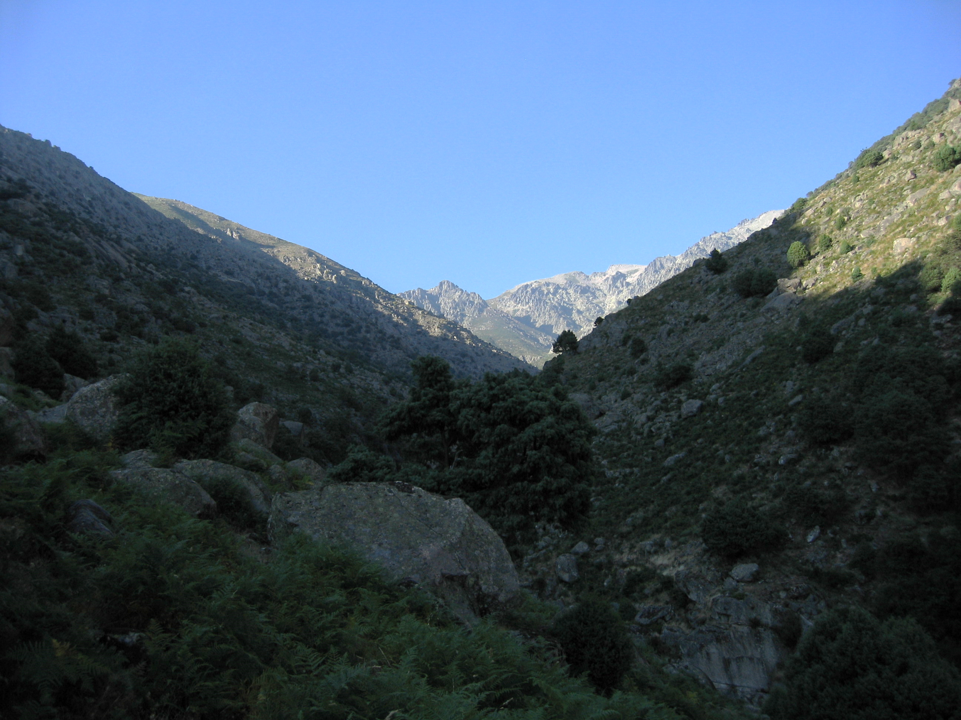
Muchas gracias

